Slide 1
卒業論文経過報告
13x3015
岡本啓吾

Slide 2
今週
・最高温度についての検証の続き
・解交換の確率の理論

Slide 3
TPSAにおける温度設定
・最高温度
最大の改悪となる状態遷移が50％の確率で受理
されるような温度

Slide 4

TPSAにおける温度設定
先週までの検証
$T_{max}$は630～650付近?

Slide 5
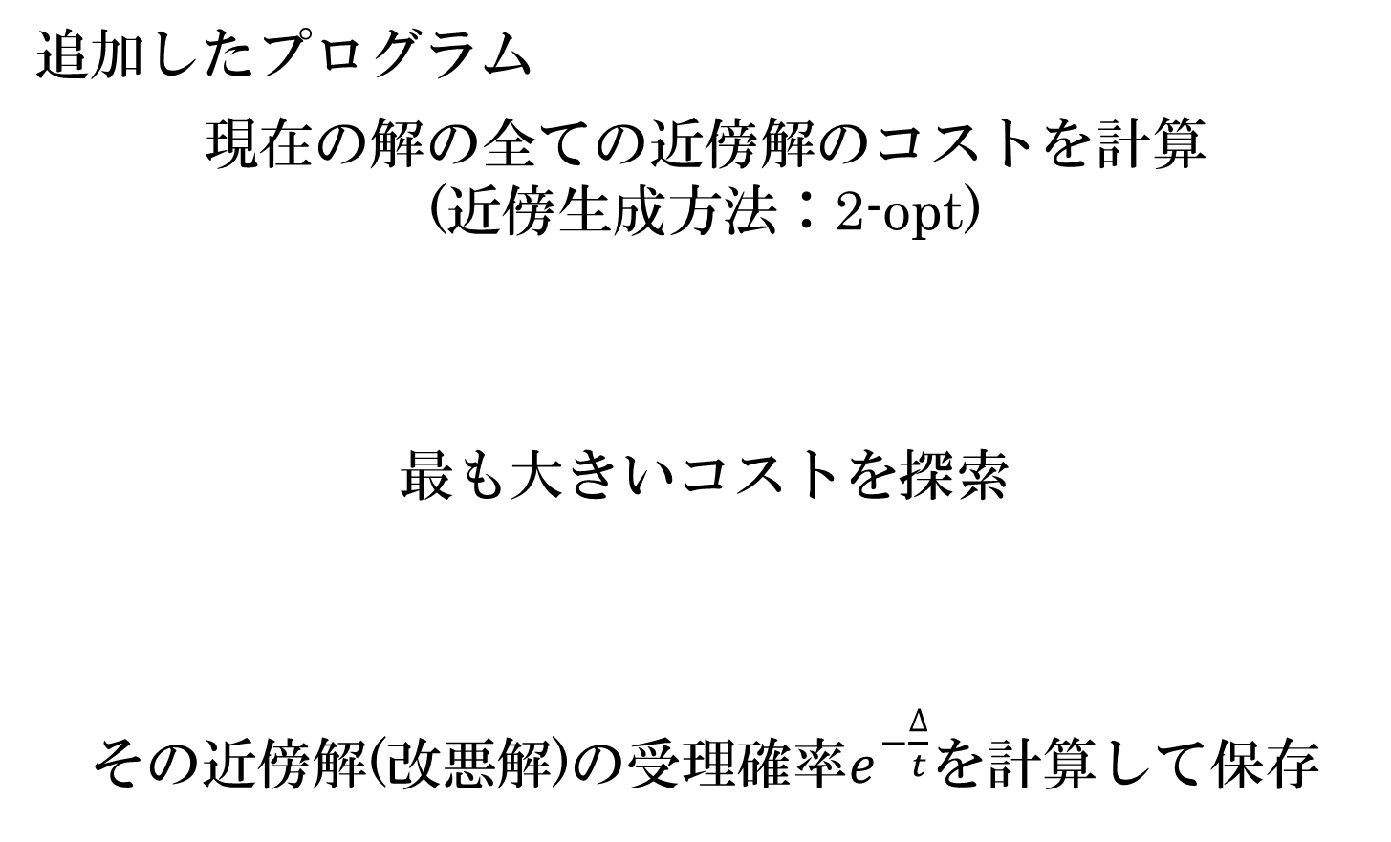
TPSAにおける温度設定
追加したプログラム
現在の解の全ての近傍解のコストを計算
(近傍生成方法：2-opt)
最も大きいコストを探索
その近傍解(改悪解)の受理確率$e^{−\frac{∆}{t}}$を計算して保存

Slide 6
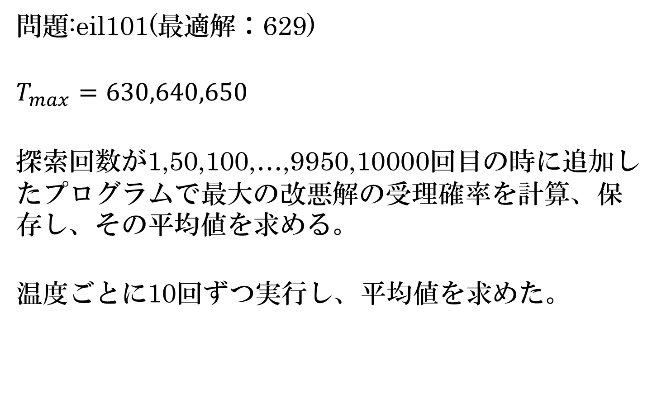
実験方法
問題:eil101(最適解：629)
$$T_{max}=630,640,650$$
探索回数が1,50,100,…,9950,10000回目の時に追加したプログラムで最大の改悪解の受理確率を計算、保存し、その平均値を求める。
温度ごとに10回ずつ実行し、平均値を求めた。

Slide 7
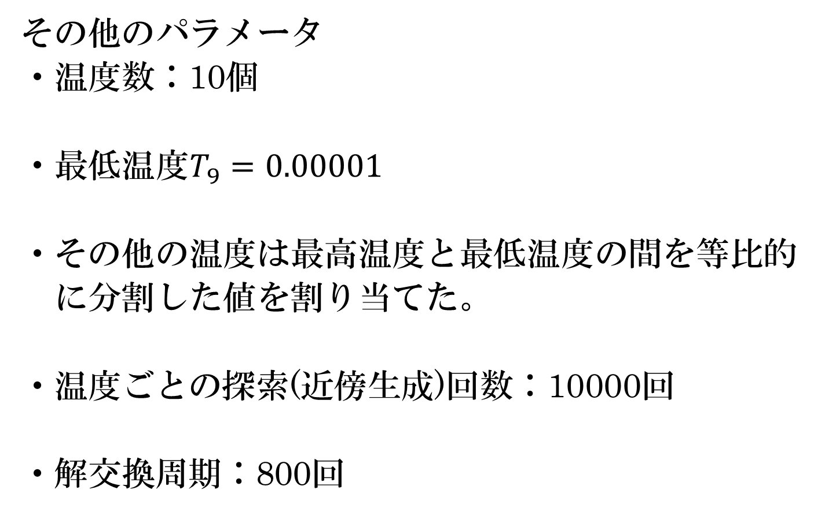
実験方法
その他のパラメータ
・温度数：10個
・最低温度$T_{9}=0.00001$
・その他の温度は最高温度と最低温度の間を等比的
に分割した値を割り当てた。
・温度ごとの探索(近傍生成)回数：10000回
・解交換周期：800回

Slide 8
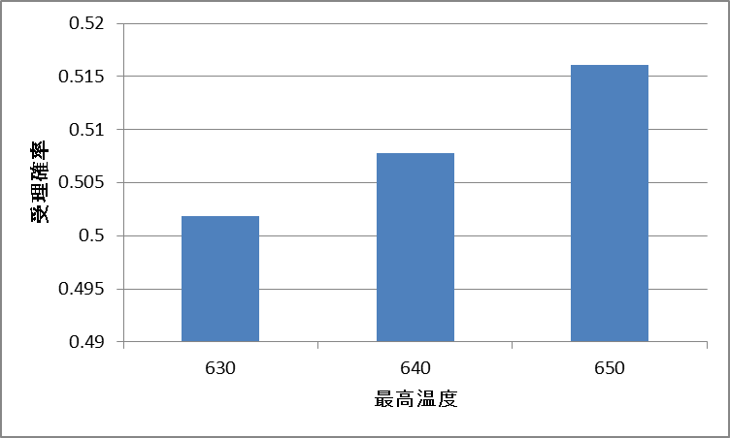
結果
t検定の結果
630と640：有意差なし 630と650：有意差あり
640と650：有意差あり

Slide 9

結果
実験の結果、$T_{max}=630$の場合が最も良い結果が得られた。
$T_{max}=630$に決定

Slide 10
TPSAにおける温度設定
・問題(街の数)を変えると結果がどうなるのか
間に合わなかったので次回以降

Slide 11
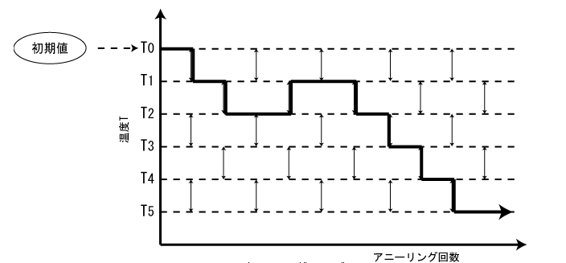
TPSAにおける解交換
TPSAでは一定期間ごとに隣接する温度間で確率的に解の交換が行われる。これにより、温度スケジュールが自動化される。

Slide 12
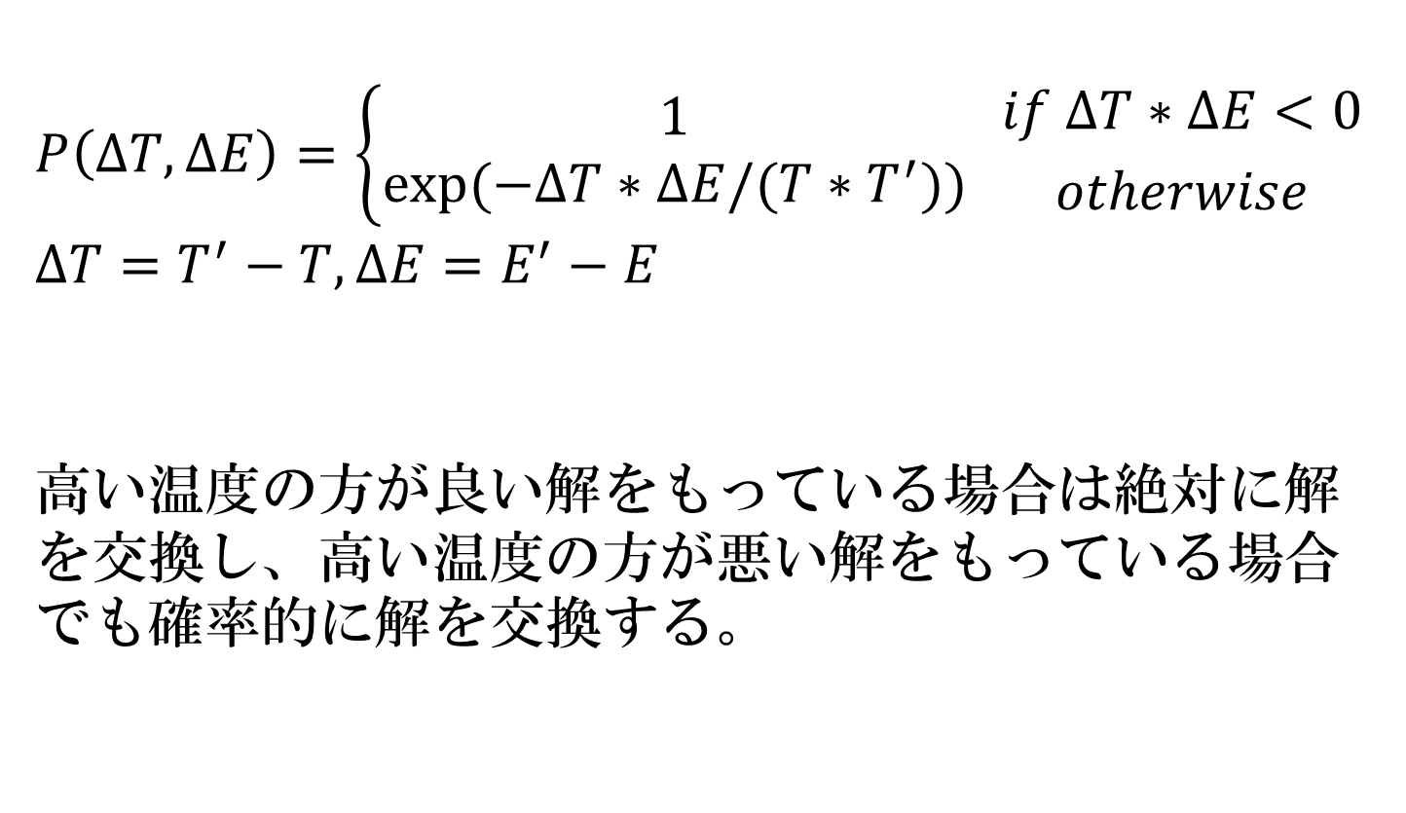
TPSAにおける解交換
$$P\left(∆T,∆E\right)=\left\{\begin{aligned}1 \\ exp⁡(−∆T∗∆E/(T∗T^{′}))\end{aligned} {if ∆T∗∆E<0 \atop otherwise}\right.$$
$$∆T=T^{′}−T,∆E=E^{′}−E$$
高い温度の方が良い解をもっている場合は絶対に解を交換し、高い温度の方が悪い解をもっている場合でも確率的に解を交換する。

Slide 13

TPSAにおける解交換
レプリカ交換法における系は、M個の異なる温度$T_{m}(m=1,⋯,M)$をもつ、相互作用しないM個の独立なコピー(レプリカ)からなる。
レプリカ0
レプリカ1
レプリカ2
レプリカ3
レプリカ4
レプリカ5

Slide 14
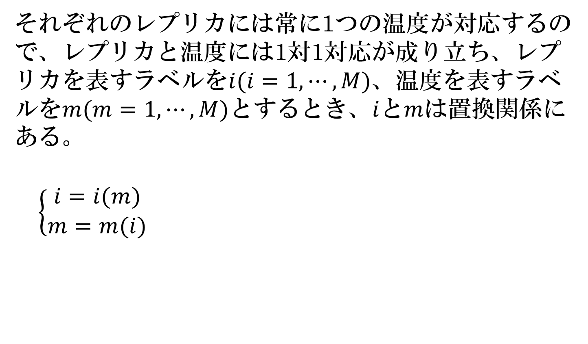
TPSAにおける解交換
それぞれのレプリカには常に1つの温度が対応するので、レプリカと温度には1対1対応が成り立ち、レプリカを表すラベルを$i(i=1,⋯,M)$、温度を表すラベルを$m(m=1,⋯,M)$とするとき、$i$と$m$は置換関係にある。
$\left\{\begin{aligned}i=i(m) \\ m=m(i)\end{aligned}\right.$

Slide 15
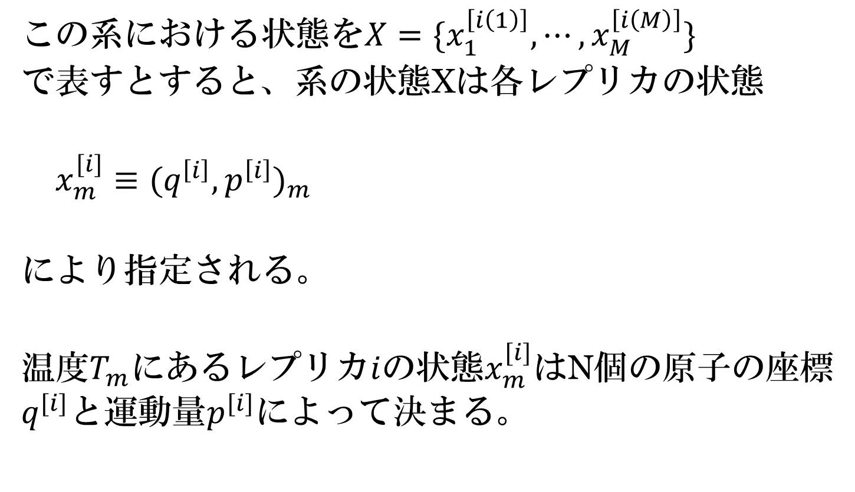
TPSAにおける解交換
この系における状態を$X=\{x_{1}^{\left[i\left(1\right)\right]},⋯,x_{M}^{\left[i\left(M\right)\right]}\}$
で表すとすると、系の状態Xは各レプリカの状態
$x_{m}^{[i]}≡{(q^{\left[i\right]},p^{\left[i\right]})}_{m}$
により指定される。
温度$T_{m}$にあるレプリカ$i$の状態$x_{m}^{[i]}$はN個の原子の座標$q^{[i]}$と運動量$p^{[i]}$によって決まる。

Slide 16
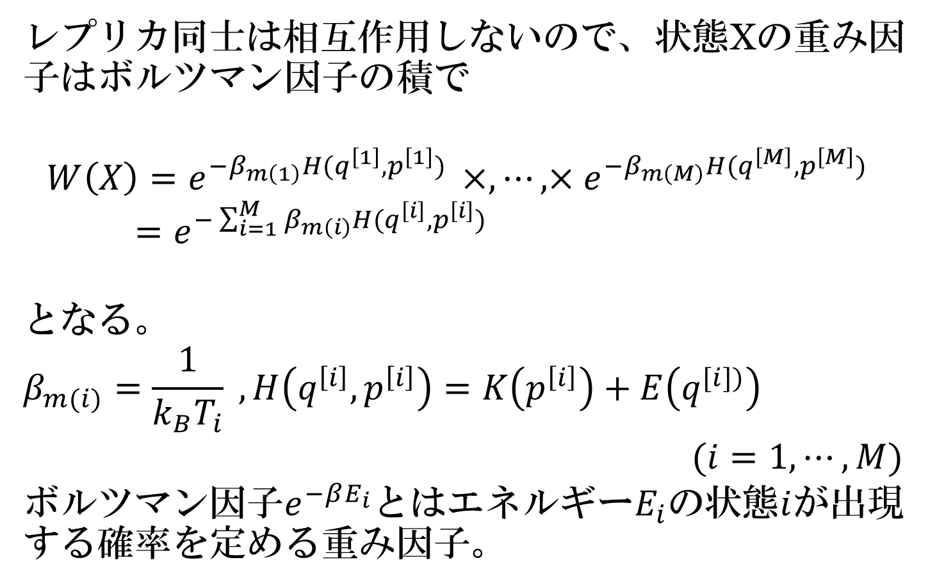
TPSAにおける解交換
レプリカ同士は相互作用しないので、状態Xの重み因子はボルツマン因子の積で
$$W\left(X\right)=e^{−β_{m\left(1\right)}H(q^{\left[1\right]},p^{\left[1\right]}) }×,⋯,×e^{−β_{m\left(M\right)}H(q^{\left[M\right]},p^{\left[M\right]})}$$
$=e^{−\sum_{i=1}^{M}{β_{m\left(i\right)}H(q^{\left[i\right]},p^{\left[i\right]})}}$
となる。
$$β_{m(i)}=\frac{1}{k_{B}T_{i}} , H\left(q^{\left[i\right]},p^{\left[i\right]}\right)=K\left(p^{\left[i\right]}\right)+E\left(q^{[i])}\right)$$
$$(i=1,⋯,M)$$
ボルツマン因子$e^{−βE_{i}}$とはエネルギー$E_{i}$の状態$i$が出現する確率を定める重み因子。

Slide 17
来週以降
・残りの温度設定
・解交換の確率の理論

